Slide 1
BIL | TAJUK | TARIKH | SURATKHABAR
1. | LAMBAKAN KELULI IMPORT ANCAM INDUSTRI TEMPATAN | 23 FEBRUARI 2026 | BERITA HARIAN

Slide 2
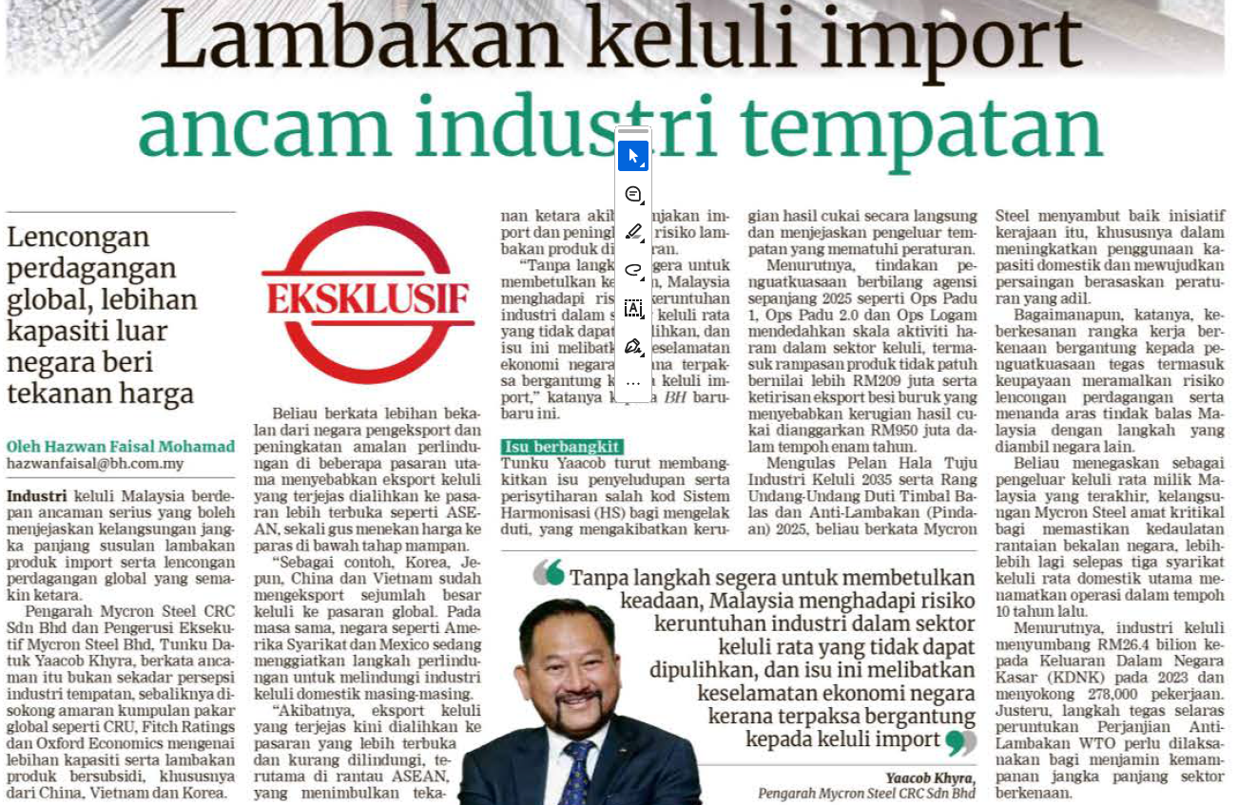
BERITA HARIAN
23 FEBRUARI 2026
BH|LAMBAKAN KELULI IMPORT ANCAM INDUSTRI TEMPATAN| MS 25

